Slide 1
Lecture de plan Identification des pièces

Slide 2
Eléments à identifier
Eléments de transmission d’un mouvement de rotation:
Roues dentées
Poulies + courroie
Roues + chaîne
Eléments de guidage en rotation:
Roulements
Coussinets
Etanchéité:
Joints
Eléments d’assemblage:
Visserie
Clavette, goupille
Pion de centrage
Entretoise
Eléments de structure fixe:
Bâti, corps
Eléments de structure démontable:
Couvercle, Chapeau, cache

Slide 3
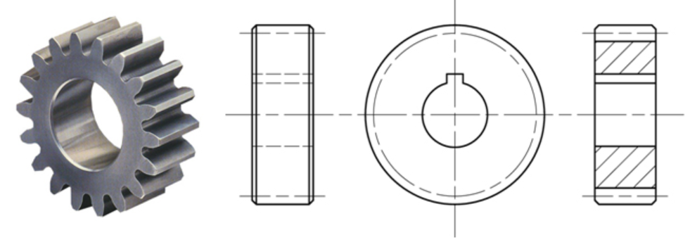
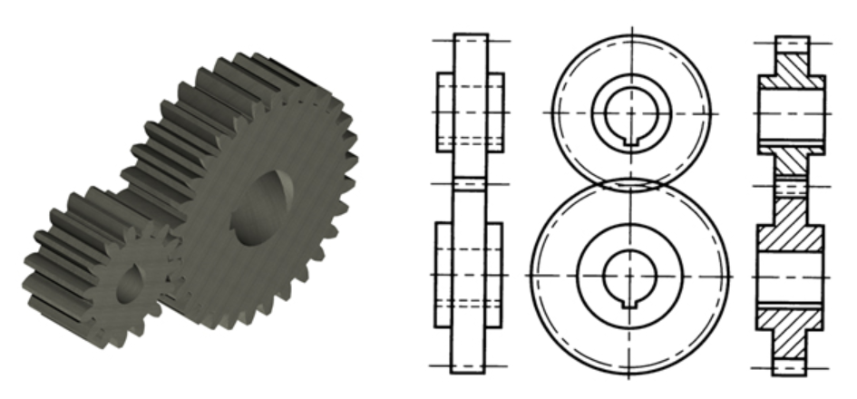
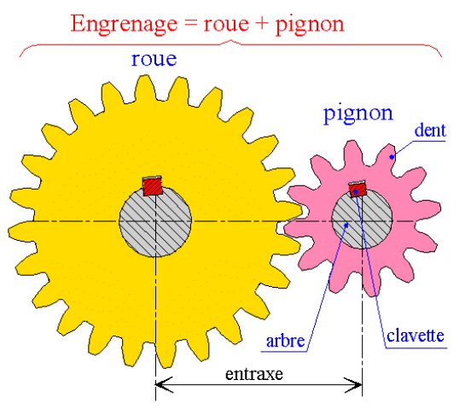
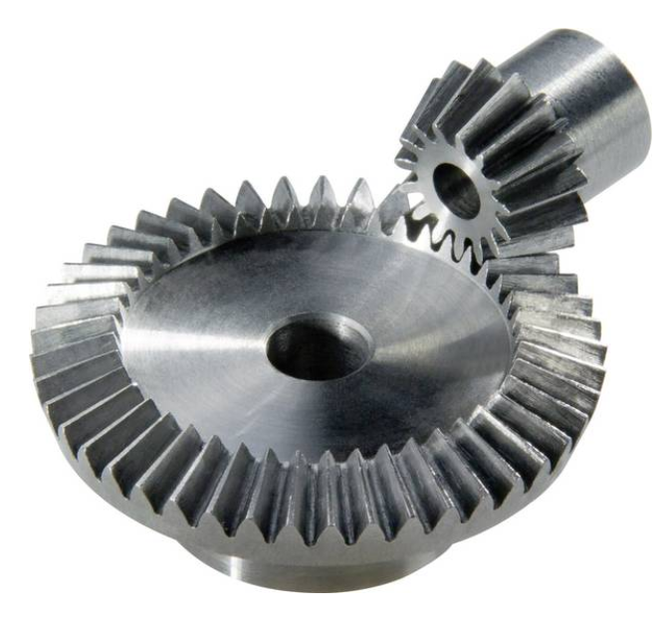
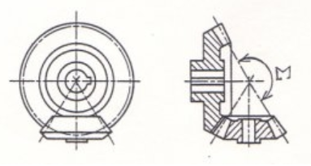
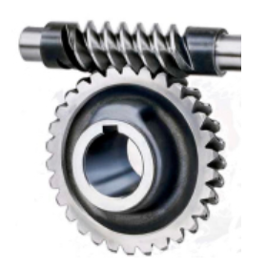
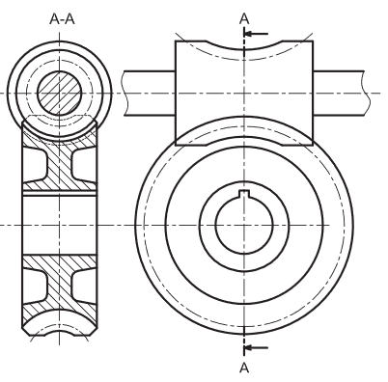
Les engrenages:
Un engrenage est l’association de deux roues dentées, la petite roue est souvent appelé pignon.

Slide 4
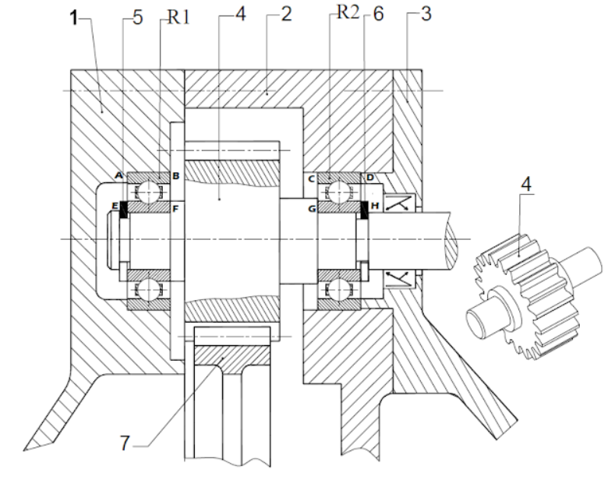
Les engrenages:
Sur un dessin d’ensemble on reconnait les roues dentées à la représentation symbolique des dents.

Slide 5
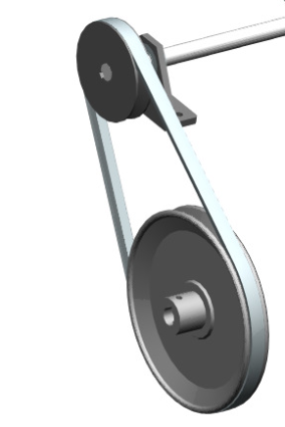
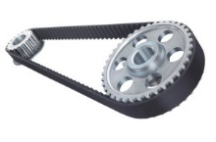
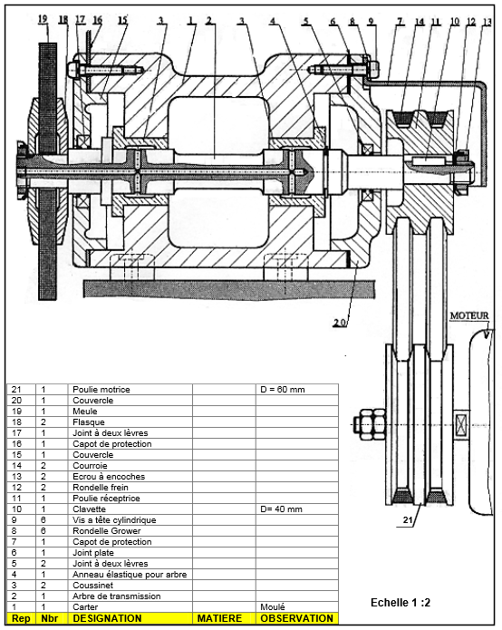
Poulies et courroies :
Poulie (vue en coupe)
Courroie crantée)
Poulie (vue en extérieure)
Deux courroies trapézoïdales

Slide 6
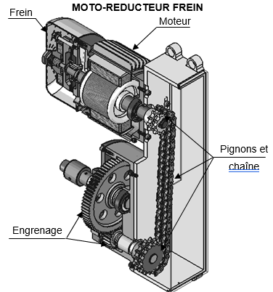
Roues et chaîne:
Deux roues dentées pour chaîne
Pour alléger le dessin on peut
représenter qu’une partie
des deux chaînes.

Slide 7
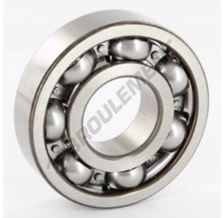
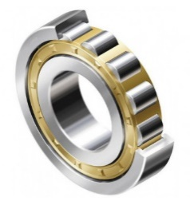
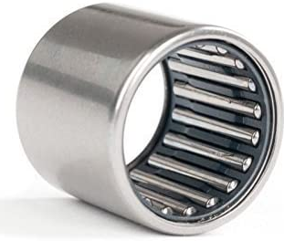
Eléments de guidage en rotation
Les roulements:
L’élément roulant peut être des billes, des cylindres ou des aiguilles (cylindres de petit diamètre)
Représentation
complète
Représentation
simplifiée
Roulement
1 rangée
de billes
Roulement à rouleaux cylindriques
Roulement à billes à contact oblique
Roulement à rouleaux à contact oblique
Roulement
2 rangées
de billes
Roulement à aiguilles
Sur un plan les roulements sont dessinés en représentation complète ou en représentation simplifiée.

Slide 8
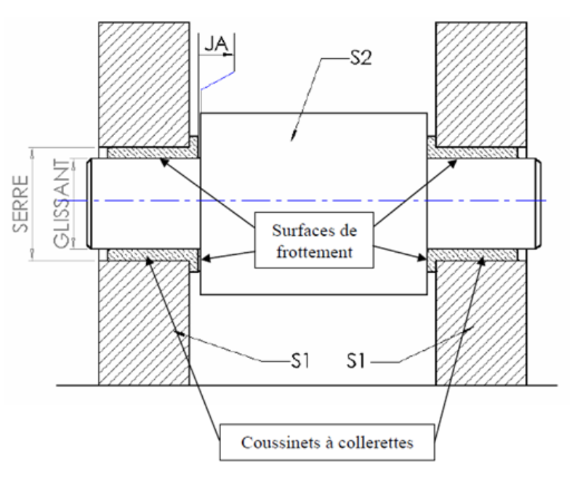
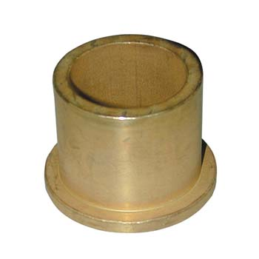
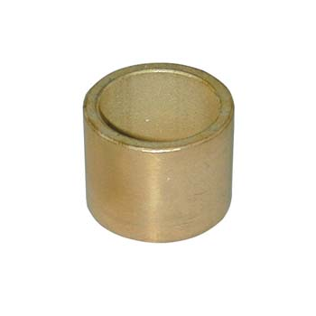
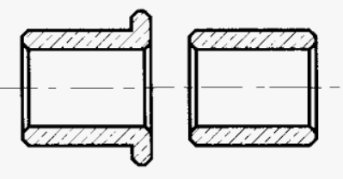
Les coussinets

Slide 9
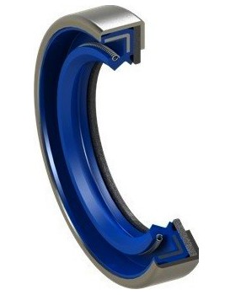
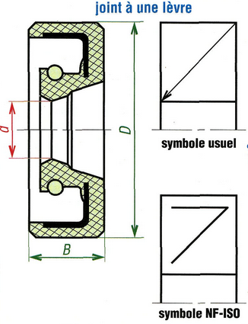
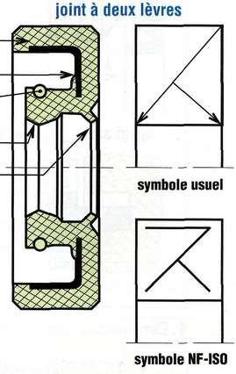
Etanchéité, les joints
Représentation
complète
Les joints à lèvre se trouvent entre les parties fixes et les parties tournantes (arbres par exemple)
Sur un plan les joints à lèvre se dessinent en représentation complète ou en représentation simplifiée.
Représentation
simplifiée

Slide 10
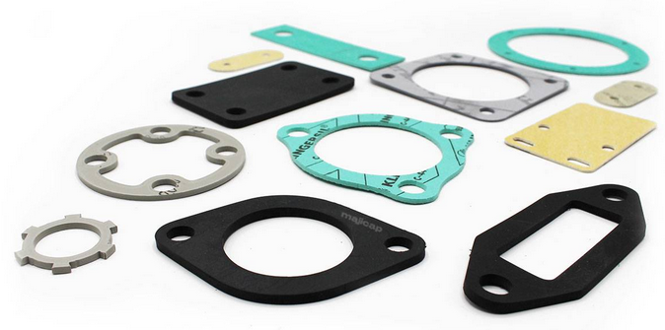
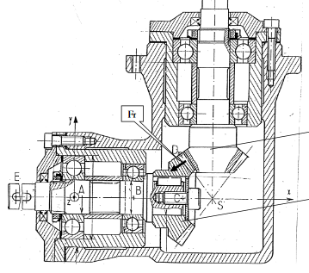
Etanchéité, les joints
Les joints plats se trouvent entre les parties fixes (carter).
6
Joint plat 4
Le carter est réalisé en plusieurs parties (1, 2, 3, 4, 5, 6), entre chaque partie il y a un joint plat.
Le joint à lèvre est entre une partie fixe (1) et l’arbre qui est en rotation.
Joint plat 3
Joint plat 2
Joint plat 1
5
3
1
Joint à lèvre
2

Slide 11
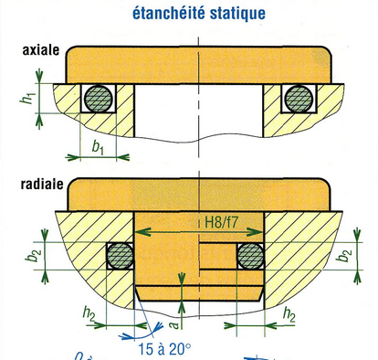
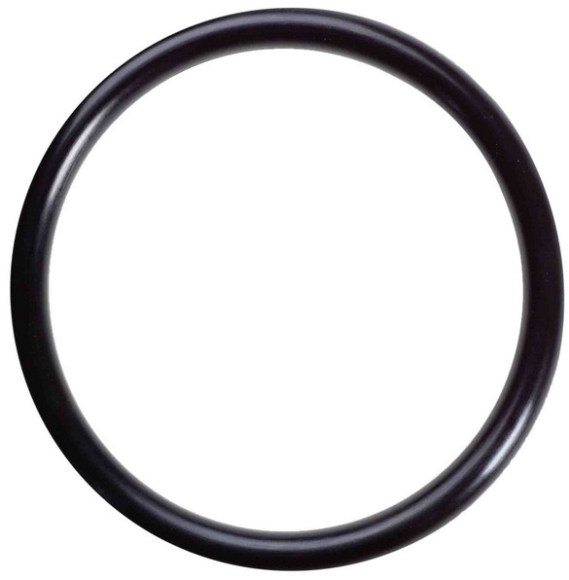
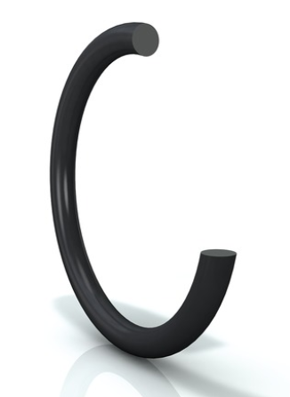
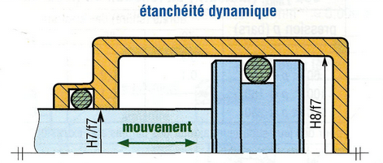
Etanchéité, les joints
On trouve les joints toriques :
entre des pièces fixes - étanchéité statique.
Entre des pièces fixe et en mouvement - étanchéité dynamique.
Joint torique
Joint torique

Slide 12
Eléments d’assemblage
Vis
Ecrou
Goupille
Pion de centrage
Clavette
Circlips
Entretoise
Cales de réglage

Slide 13
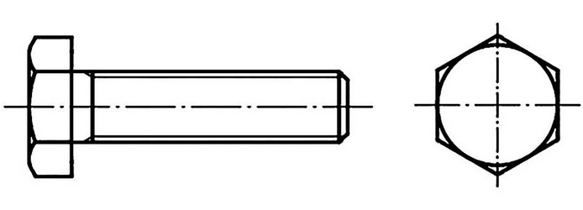
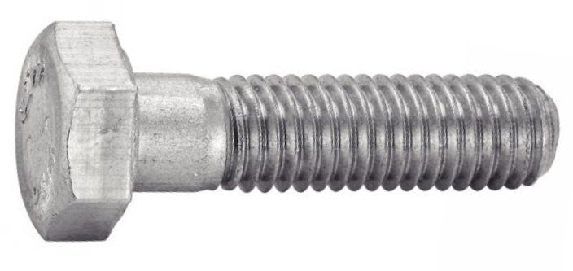
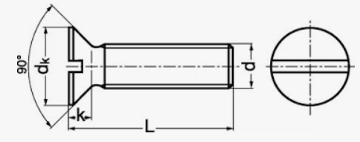
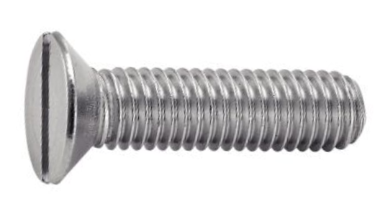
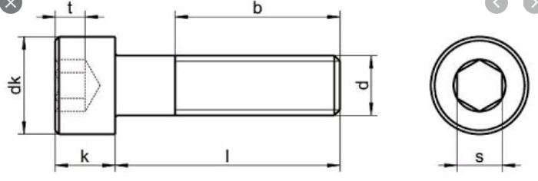
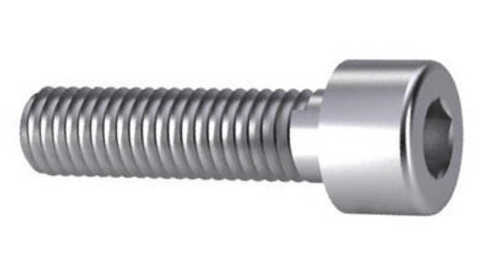
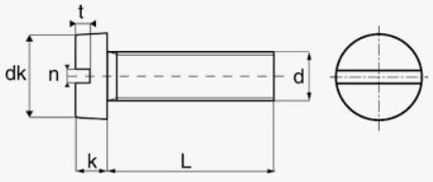
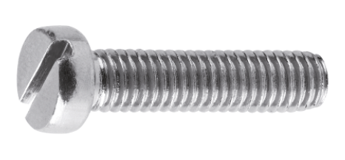
Les vis
Vis à tête hexagonale
Vis à tête fraisée
Vis à tête
hexagonale creuse
Vis à tête cylindrique

Slide 14
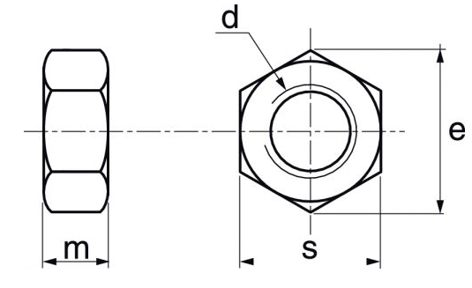
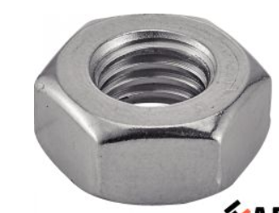
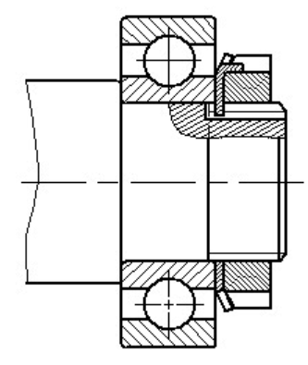
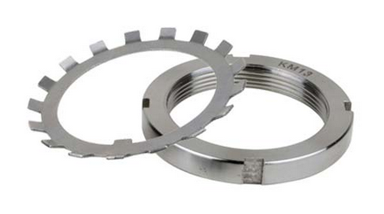
Les écrous
Ecrou hexagonal.
Ecrou à encoches (utilisé principalement avec les roulements).
Rondelle à créneaux
Ecrou à encoches

Slide 15
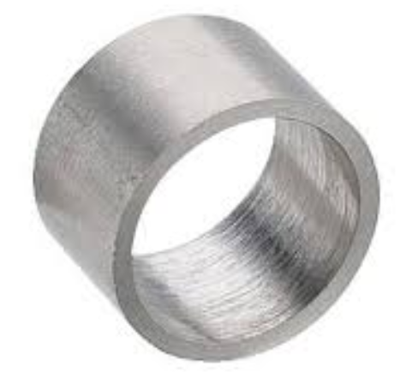
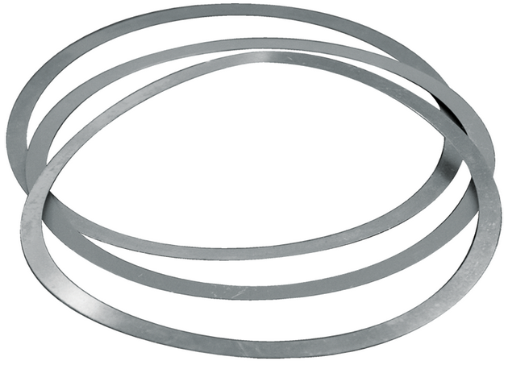
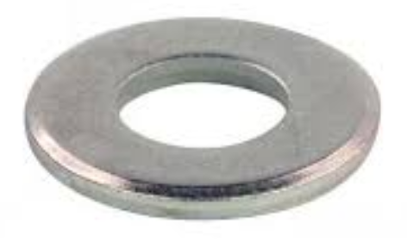
Entretoise , cales de réglage, rondelle
Les entretoises sont démontables contrairement aux épaulements
Toutes ces pièces ont une forme de tube cylindrique mais elles ont des fonctions différentes.
Cales de réglage
Cales de réglage
Rondelle
Entretoise

Slide 16
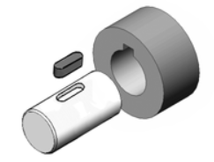
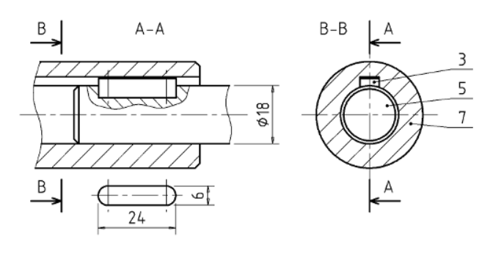
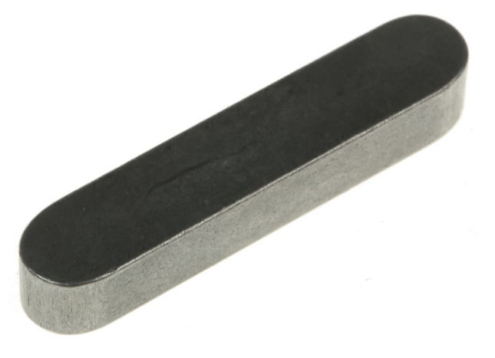
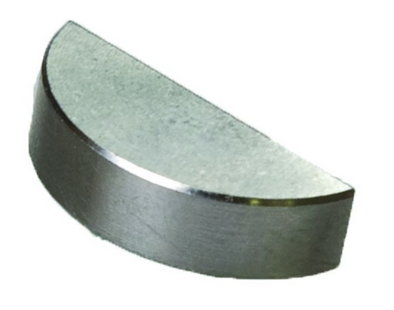
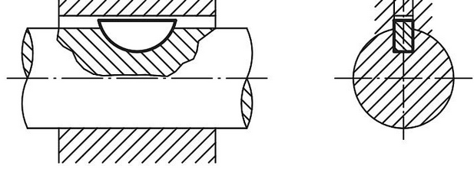
Clavette
Clavette
Alésage
Arbre
Clavette parallèle de profil et vue de dessus.
Clavette disque.

Slide 17
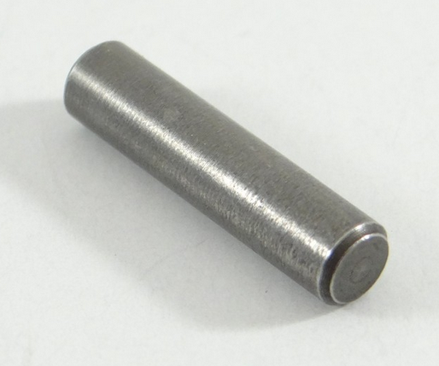
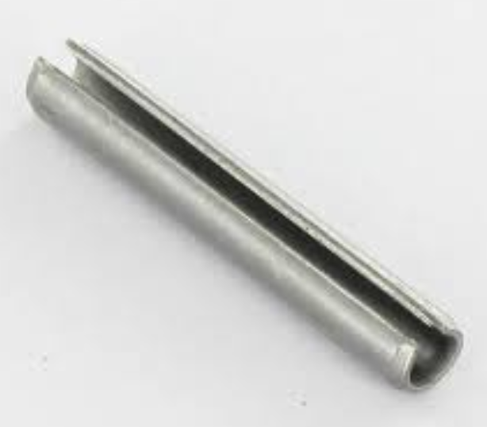
Goupille
Les goupilles et les pions de centrage sont des pièces cylindriques mais leurs utilisations sont différentes.
Ici les deux goupilles et le manchon sont utilisés pour réaliser un accouplement entre les deux arbres 1 et 2.
Manchon
Pion de centrage
Le pion de centrage participe au positionnement de deux pièces l’une par rapport à l’autre.

Slide 18
Circlips
Les circlips et les cales de réglage sont des pièces cylindriques mais leurs fonctions sont différentes. Un circlips réalise un appui en se plaçant dans une gorge (identifier la gorge sur le plan)
Circlips extérieur
Circlips intérieur

Slide 19
Exercice d’application
Identifiez le nom des pièces repérées par les numéros en utilisant uniquement le plan.

Slide 21
Identifiez le nom des pièces
1 | Couvercle | 14
2 |  | 15
3 |  | 16
4 | Corps (partie 1) | 17
5 |  | 18
6 |  | 19
7 |  | 20 | Couvercle
8 | Cale de réglage (entretoise) | 21
9 | Corps (partie 2) | 22
10 |  | 23
11 |  | 24
12 |  | 25
13 |  | 26

Slide 22
Correction

Slide 26
Correction
1 | Couvercle | 14 | Ecrou à encoches
2 | Vis | 15 | Joint à lèvre
3 | Joint à lèvre | 16 | Entretoise
4 | Corps (partie 1) | 17 | Rondelle
5 | Arbre de sortie | 18 | Ecrou
6 | Roulement à rouleaux | 19 | Poulie
7 | Entretoise | 20 | Couvercle
8 | Cale de réglage (entretoise) | 21 | Vis
9 | Corps (partie 2) | 22 | Roulement à billes
10 | Vis | 23 | Pion de centrage
11 | Joint plat | 24 | Roulement à billes
12 | Clavette | 25 | Arbre d’entrée
13 | Rondelle à créneaux | 26 | Roue dentée

